Slide 1

云原生容器网络中 高可用DNS的设计与实践
答辩人：姚晓璐
指导老师：贾向阳
时间：2021.05.17

Slide 2
01.
背景与动机
02.
设计和实践
03.
实验与分析
04.
结论和展望

Slide 3
01
背景与动机

Slide 4
研究背景
云原生和容器网络
1
一种构建和运行应用程序的方法，基于微服务技术、声明式API构建，通过容器化封装，部署在容器网络（如Kubernetes）上，利用容器网络的能力，自动实现服务发现和负载均衡，支持弹性伸缩、动态调度、优化资源利用率。
服务发现
2
容器网络提供了服务发现能力，可以自动发现上线的服务，并将服务名注册为容器网络中的IP，以实现不同的部署环境中同样的访问入口。
Kubernetes DNS
3
在Kubernetes中服务发现是通过Kubernetes集群中的域名解析服务（DNS）实现。Kubernetes提供了CoreDNS和Node Local DNS两级DNS服务。

Slide 5
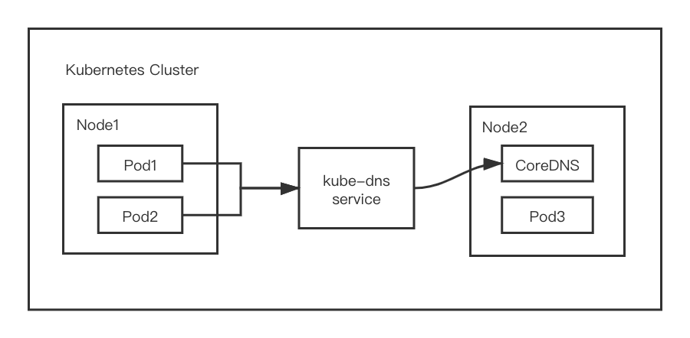
CoreDNS
CoreDNS承担了整个集群的DNS解析流量。
存在跨节点请求，中间存在多次拆包、封包等过程，影响性能。

Slide 6
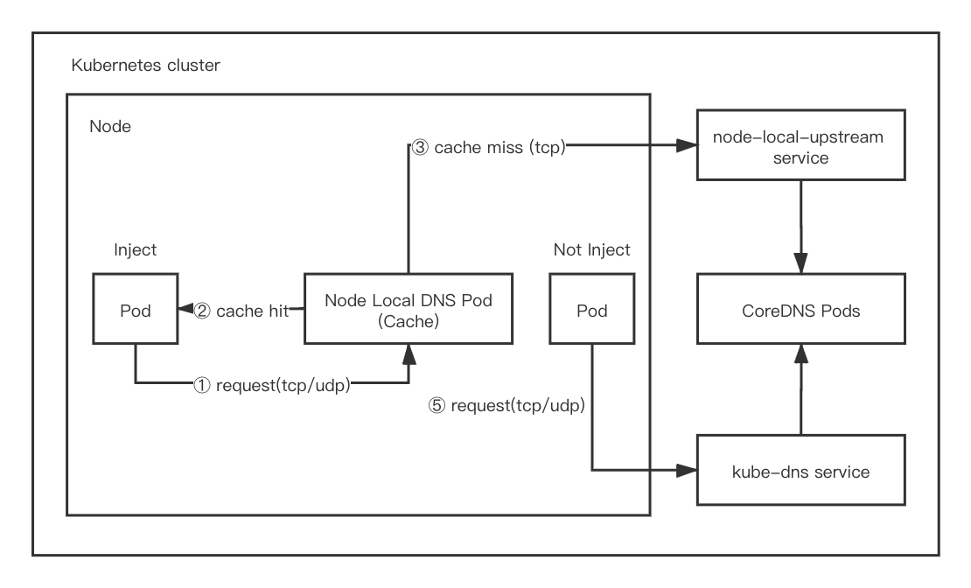
Node Local DNS
每个节点上都有一个Pod用于转发DNS请求和缓存DNS解析结果。
当Node Local DNS所在的Pod无法工作时，会造成域名解析失败。

Slide 7
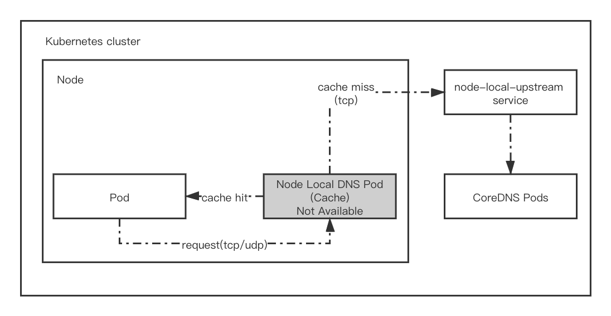
Node Local DNS
每个节点上都有一个Pod用于转发DNS请求和缓存DNS解析结果。
当Node Local DNS所在的Pod无法工作时，会造成域名解析失败。

Slide 8
研究动机
现有的PHP应用框架没有做很好的缓存
CoreDNS无法承受大量、高频的DNS解析请求
Node Local DNS存在单点故障的问题

Slide 9
02
设计和实践

Slide 10
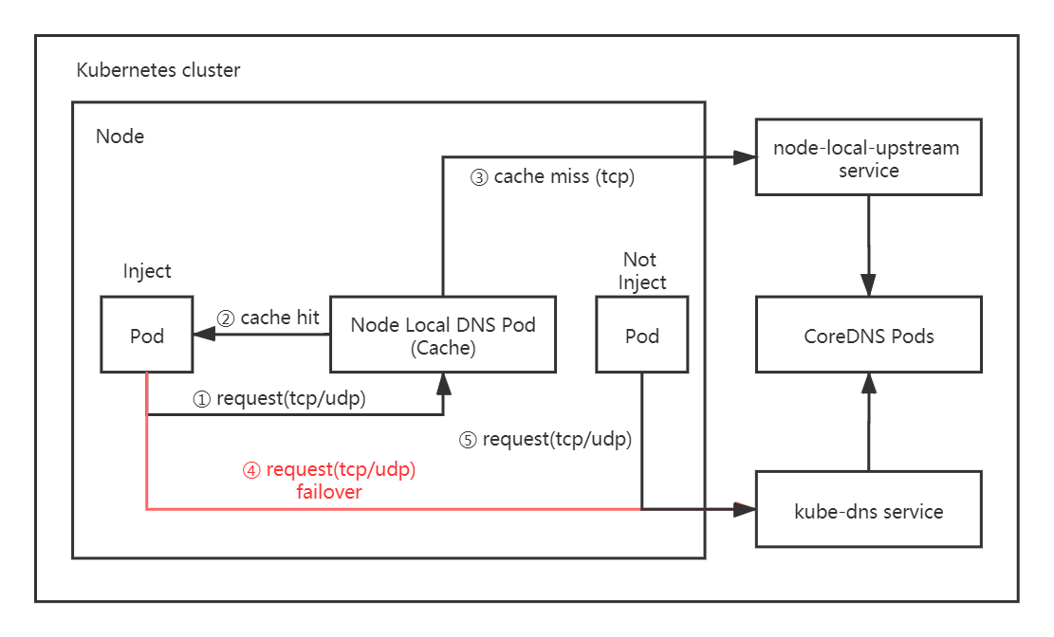
高可用DNS
在Node Local DNS的基础上增加第④步，当Node Local DNS所在的Pod无法工作时，能够直接请求到CoreDNS。

Slide 11
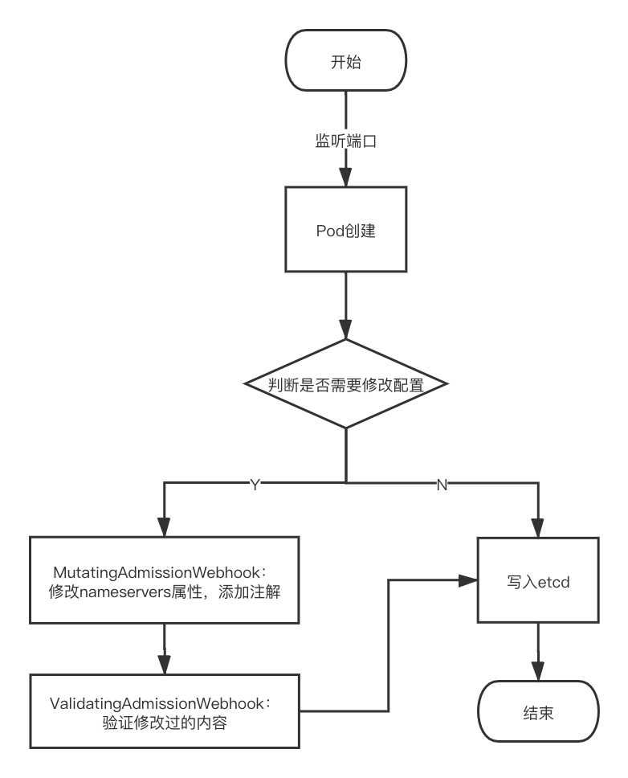
高可用DNS
流程：当监听到有Pod创建时，修改其DNS配置。
修改后的DNS配置文件：
nameserver 169.254.20.10 nameserver 172.21.0.10 ← 指向CoreDNS search default.svc.cluster.local svc.cluster.local cluster.local options ndots:3 timeout:1 attempts:2

Slide 12
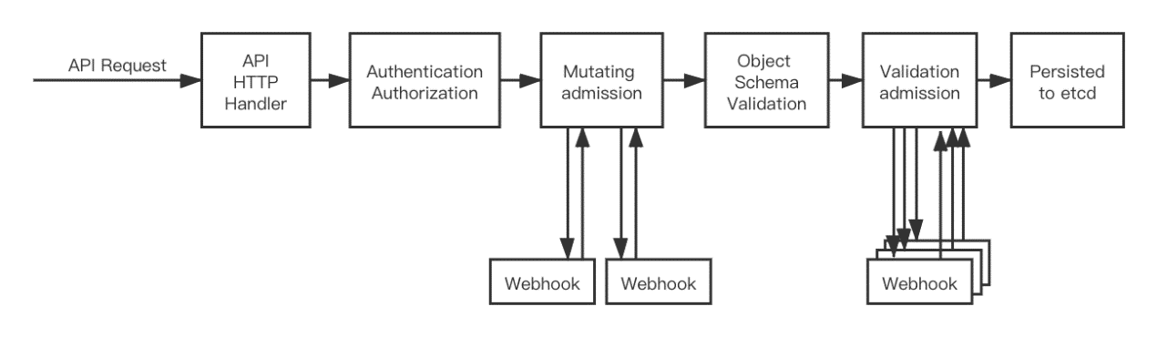
准入控制器
采用准入控制器实现，包括认证/授权、变更、验证等几个步骤。

Slide 13
实现细节
整体采用Go语言编程和yaml配置文件实现。
认证方式采用TLS，授权方式使用RBAC。
不同集群的Service的IP可能不同，通过Kubernetes API动态获取。
通过对象AdmissionReview进行参数传递，该对象包括内容类型；请求资源类型，命名空间、名称等准入请求属性；请求结果、执行操作等准入响应属性。

Slide 14
实现细节
DNS配置文件进行序列化后，被存入内存中，进行修改后，在需要时再反序列化成配置文件挂载到Pod上。
变更准入控制器对Pod配置执行修改动作，包括前置检查（针对含有特定标签的命名空间生效，但不校验kube-system和kube-public这两个系统命名空间，对含有特定注解的Pod进行豁免），修改DNS配置，对修改过的Pod进行属性标记。
验证准入控制器对Pod进行验证，验证其修改是否正确，修改过后是否打上了标记。

Slide 15
实现细节
将代码打包成镜像，上传至镜像仓库，再将其部署到集群中，给需要注入高可用DNS的命名空间打上标记，该命名空间下的高可用DNS就生效了。

Slide 16
03
实验与分析

Slide 17
实验设计
性能对比实验
1
针对CoreDNS和Node Local DNS。
不限制CoreDNS所在的Pod及Node Local DNS所在的Pod的资源，用Jmeter压测在不同CPU的应用容器下所能承受的DNS解析的最高QPS，其中压测Node Local DNS时QPS达到10万即可。
可用性对比实验
2
针对Node Local DNS和高可用DNS。
手动删除Node Local DNS所在的Pod，测试在其删除并重新创建、正常运行这段时间内DNS请求的解析结果。采用脚本不停地去使用nslookup命令访问各个域名，记录每次访问开始和结束的时间。

Slide 18
数据与指标
实验数据
1
四个典型域名：
外部域名：www.baidu.com.
模拟内部域名：xiaolu.testdemo.com.
RDS域名：rm-k2jjl3p6mu561sv38.mysql.zhangbei.rds.aliyuncs.com.
Redis域名：r-k2jfbue88feqivvu49.redis.zhangbei.rds.aliyuncs.com.
实验指标
2
性能对比实验指标：QPS、平均响应时间、99分位响应时间、错误率，以及对应的样本数、应用容器使用的CPU核数、CoreDNS使用的CPU核数。
可用性对比试验指标：Node Local DNS不可用场景下DNS请求解析结果，需要关注各自在Node Local DNS不可用时DNS请求的时间。

Slide 19
实验结果
可用性实验
Node Local DNS的Pod平均不可用时间在5~10秒，由于Pod重建导致。
高可用DNS平均不可用时间在2秒，由于DNS查询导致。
正常情况下DNS解析耗时一般不超过几十毫秒。
域名 | Node Local DNS平均不可用时间（毫秒） | 高可用DNS平均不可用时间（毫秒）
www.baidu.com. | 5010 | 2009
xiaolu.testdemo.com. | 5011 | 2010
rm-k2jjl3p6mu561sv38.mysql.zhangbei.rds.aliyuncs.com. | 5011 | 2010
r-k2jfbue88feqivvu49.redis.zhangbei.rds.aliyuncs.com. | 10012 | 2008

Slide 20
实验结果
性能实验：CoreDNS
在错误率不超过0.01%的情况下，CoreDNS能承受的最高QPS约为6万，平均响应时间不超过10毫秒，此时应用容器CPU使用量约为10核。
样本数（万） | QPS | 平均响应时间 （毫秒） | 99分位响应时间 （毫秒） | 错误率（%） | 应用容器CPU使用量（核） | CoreDNS CPU使用量（核）
20 | 7884 | 5 | 60 | 0.00 | 0.99 | 0.41
120 | 13608 | 5 | 74 | 0.00 | 1.99 | 0.94
160 | 20892 | 4 | 62 | 0.00 | 2.97 | 1.43
200 | 28426 | 3 | 44 | 0.00 | 3.97 | 1.41
200 | 35897 | 2 | 25 | 0.00 | 4.99 | 2.39
400 | 43134 | 2 | 15 | 0.00 | 5.94 | 2.76
600 | 43850 | 2 | 16 | 0.00 | 6.97 | 2.85
600 | 46781 | 1 | 24 | 0.00 | 7.99 | 2.87
600 | 51849 | 1 | 16 | 0.00 | 8.89 | 3.08
800 | 56804 | 1 | 15 | 0.00 | 9.37 | 3.31

Slide 21
实验结果
性能实验：Node Local DNS
在错误率不超过0.01%的情况下，Node Local DNS能承受10万QPS，平均响应时间不超过5毫秒，此时应用容器CPU使用量约为16核。
样本数（万） | QPS | 平均响应时间 （毫秒） | 99分位响应时间 （毫秒） | 错误率（%） | 应用容器CPU使用量（核） | CoreDNS CPU使用量（核） | Node Local DNS CPU使用量（核）
800 | 45963 | 2 | 18 | 0.00 | 6.087 | <0.1 | 4.16
800 | 70621 | 3 | 21 | 0.00 | 10.051 | <0.1 | 7.56
800 | 86237 | 2 | 19 | 0.00 | 11.977 | <0.1 | 10.90
800 | 106364 | 3 | 16 | 0.00 | 15.56 | <0.1 | 13.13

Slide 22
误差分析
Jmeter会使得测试QPS比实际值偏低，因Jmeter运行、读写等过程会消耗资源。
系统层面的缓存可能对数据造成干扰，例如CoreDNS默认缓存时间为30秒。
压测和实际情况有偏差。实际情况中会有多方重试，导致请求堆积、内存不足。
测试数据较少，本身不会对CoreDNS造成解析压力。

Slide 23
04
结论和展望

Slide 24
结论与展望
本文提出了一个高可用DNS工具，采用准入控制器实现，解决了现有Node Local DNS存在的单点故障问题，并且保持了原有的DNS解析性能。
未来工作中，可以对高可用DNS存在的2秒延迟做进一步的优化，此外，还可以对整个请求链路上存在的问题进行优化，例如数据传输过程中多次拆包、封包等过程。

Slide 25
感谢老师的悉心指导

